Slide 1
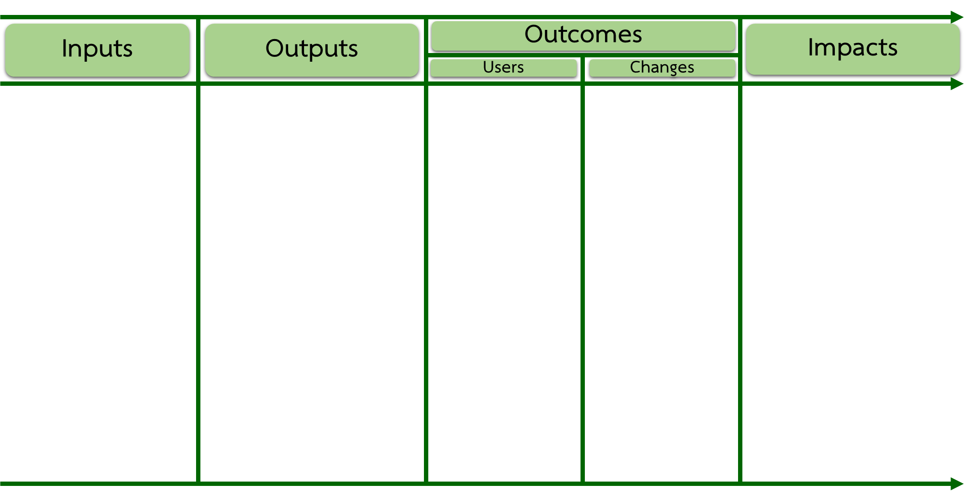
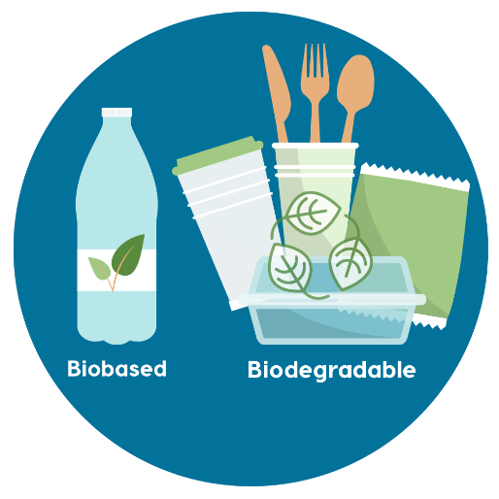
โครงการสมมติ เทคโนโลยีและนวัตกรรมเพื่อเพิ่มประสิทธิภาพในการผลิต Bioplastic
ตัวอย่างการจัดทำ Impact Pathway
งบประมาณ XXX บาท
จาก XXX จำนวน... บาท
จาก XXX จำนวน... บาท
ระยะเวลา 1-2 ปี
(2568-2569)
คณะนักวิจัย X ท่าน
หน่วยงานภาคี (ถ้ามี): ผู้ประกอบการ A
(ผู้ผลิตผลิตภัณฑ์ Bioplastic)
เทคโนโลยีการผลิต
ช่วยลดต้นทุนและเพิ่มประสิทธิภาพในผลิตภัณฑ์ Bioplastic
ทนต่อความร้อน
ทนต่อการเสื่อมสภาพในกระบวนการผลิต
ทางเศรษฐกิจ
ผลตอบแทนสุทธิทางเศรษฐกิจของกลุ่มอุตสาหกรรม Bioplastic เพิ่มสูงขึ้น และเพิ่มความสามารถในการแข่งขันในกลุ่มธุรกิจ Bioplastic ของประเทศ
ผู้ประกอบการ A
มีกำไรเพิ่มขึ้นเมื่อเทียบกับการเทคโนโลยีการผลิต Bioplastic แบบเดิม
2568
กลุ่มผู้ประกอบการ Bioplastic
ทางสิ่งแวดล้อม
มีส่วนช่วยปริมาณขยะพลาสติก
ต้นแบบผลิตภัณฑ์ Bioplastic
ประเทศไทย/*
ลดผลกระทบทางสิ่งแวดล้อม
บทความวิชาการ...ฉบับ
/*เมื่อมีการใช้เทคโนโลยีเป็นวงกว้าง
ที่มา: https://pbpc.com/
2568
2569
2570
2571

Slide 2
แบบฟอร์มแสดงเส้นทางสู่ผลกระทบของงานวิจัย (Impact Pathway) ของข้อเสนอโครงการวิจัยเรื่อง “.......”
งบประมาณ XXX บาท
จาก XXX จำนวน... บาท
จาก XXX จำนวน... บาท
ระยะเวลา 1-2 ปี
(2568-2569)
คณะนักวิจัย X ท่าน
หน่วยงานภาคี (ถ้ามี):
ระบุ
ระบุ
ระบุ
ระบุ
2568
ระบุ
ระบุ
ระบุ
ประเทศไทย/*
ระบุ
บทความวิชาการ...ฉบับ
/*เมื่อมีการใช้เทคโนโลยีเป็นวงกว้าง
ที่มา: https://pbpc.com/
2568
2569
2570
2571

Slide 3
The Impact Pathway of the research project title “.......”
Budget XXX Baht
Funding source XXX amount ... Baht
Funding source XXX amount ... Baht
Duration 1-2 years
(2568-2569)
The amount of researchers ….
Joint venture / funding sources (if any):
Identify the detail
Identify
Identify
Identify
2568
Identify
Identify
Identify the detail
Thailand/*
Identify
The amount of publication.......
/*When technology is widely used.
ที่มา: https://pbpc.com/
2568
2569
2570
2571

